Slide 1
শুভেচ্ছা

Slide 2
পরিচিতি
শাহানাজ বেগম
সহকারি শিক্ষক
হাজী হেলাল উদ্দিন বালিকা উচ্চ বিদ্যালয়
তারাকান্দা
শ্রেনিঃ ৯ম-১০ম
বিষয়ঃ পৌরনীতি ও নাগরিকতা
সময়ঃ ৫০ মিনিট
৩ য় অধ্যায়

Slide 3
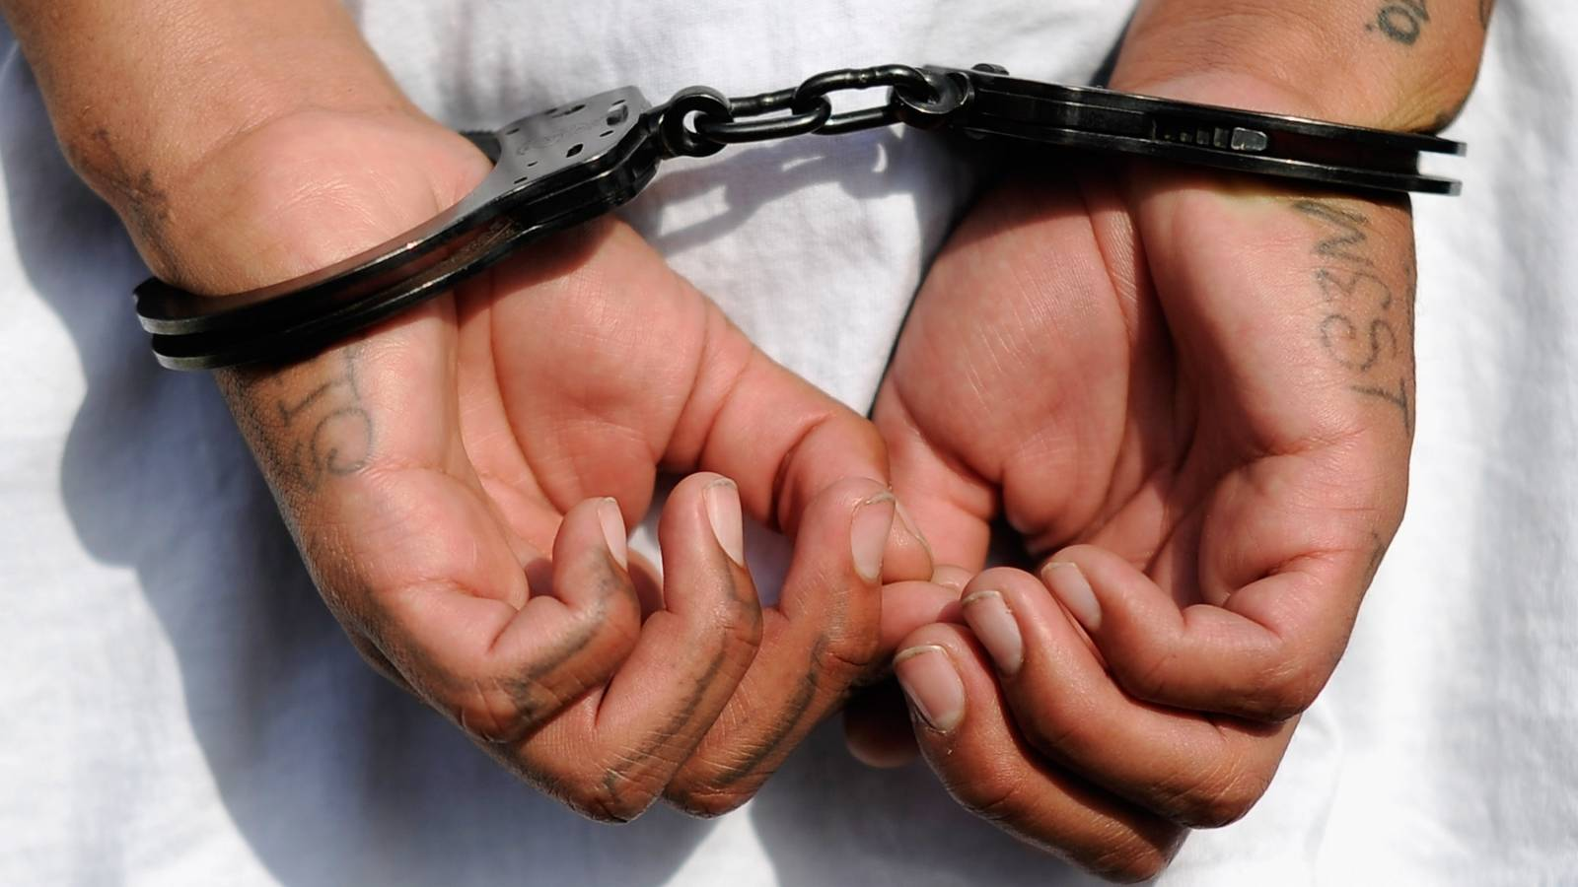
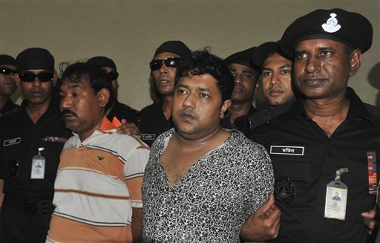
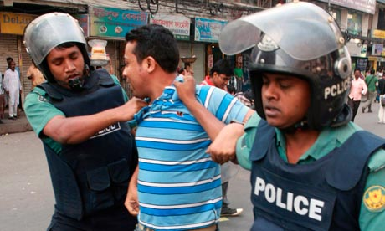
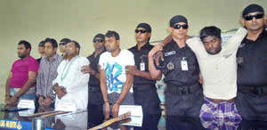
আইন অমান্য করায় গ্রেফতার

Slide 4
আইন ও আইনের উৎস
অধ্যায়ঃ৩য়
পৃষ্ঠা নং-21

Slide 5
শিখনফল
এ পাঠ শেষে শিক্ষার্থীরা
আইন কী তা বলতে পারবে।
২।আইন আর প্রকেরভেদ বর্ননা করতে পারবে
৩। আইন এর উৎস ব্যাখ্যা করতে পারবে ।

Slide 6
বিধিবদ্ধ নিয়মাবলি
ব্যক্তি স্বাধীনতার রক্ষক
আইনের বৈশিষ্ট্য
বাহ্যিক আচরনের সাথে যুক্ত
সর্বজনীন
রাষ্টীয় অনুমোদন ও সীকৃতি

Slide 7
আইনের প্রকার ভেদ
সরকারি আইন
বেসরকারি আইন
আনতর্জাতিক আইন
ফৌজদারি আইন ও দন্ডবিধি
প্রশাসনিক আইন
সাংবিধানিক আইন

Slide 8
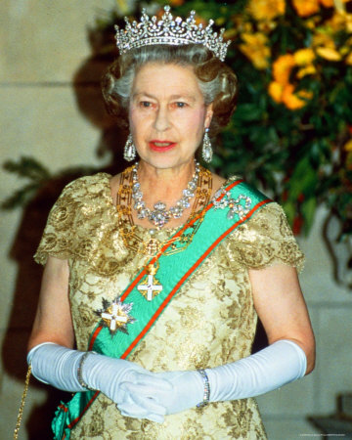
আইনের উৎস
রাণীর নির্দেশ
ধর্মীয় গ্রন্থ

Slide 9
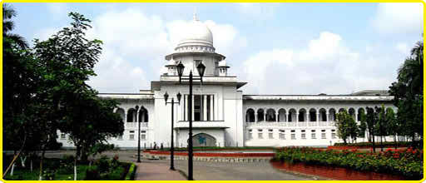
আইনের উৎস
আইন গ্রন্থ
আইন গ্রন্থ
সর্বোচ্চ আদালত
নিন্ম আদালত

Slide 10
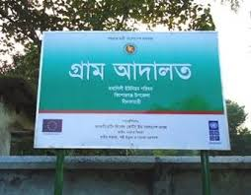
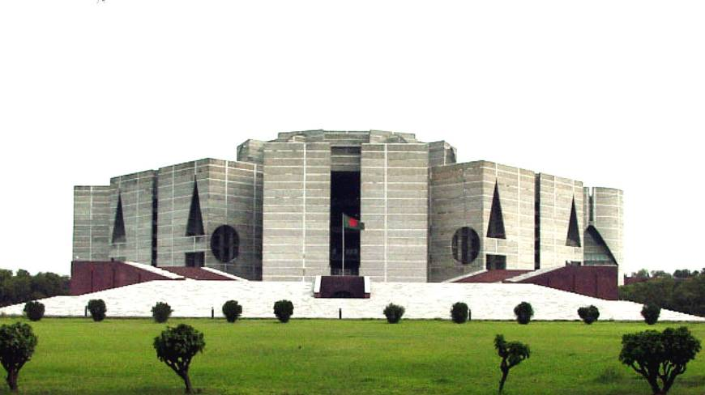
আইনের উৎস
আইন সভা

Slide 11
দলীয়কাজ
ক দল
আইনের প্রকার ভেদ আলোচনা কর
খ দল আইনের উৎস বর্ণনা কর

Slide 12
মূল্যায়ন
১। আইন কী?
২। আইন এর উৎস কয়টি
৩। আইন কত প্রকার?

Slide 13
বাড়ির কাজ
.১। আইন কত প্রকার ও কি কি ? ২। আইনের উৎস গুলো বর্ণনা কর ?

Slide 14
ধন্যবাদ

